Slide 1
Caridade do entendimento
Grupo Espírita Guillon Ribeiro
Escola de Evangelização de Pacientes
Ceifa de Luz

Slide 2
O que é importante
“Agora, pois, permanecem estas três, a fé, a esperança e a caridade; porém, a maior destas é a caridade”.
Paulo
(I Coríntios, 13:13)
Notes:
A caridade é a virtude que mais se destaca, segundo Paulo em relação as outras três. Podemos considerar que o apóstolo a coloca nesse patamar porque ela é o que traz um senso de humanidade e gera em nós uma necessidade de auxiliar o próximo. Está vinculada percepção que precisamos ter de auxiliar a todos, criando empatia e entendendo as dores e fragilidades que o outro e nós carregamos.

Slide 3
A fé
“Crer não se resume em aceitar. [...] Crer é perceber, é sentir uma realidade [...]. Motivos de ordem vária induzem, por vezes, o indivíduo a aceitar ou rejeitar este ou aquele postulado...”
(VINÍCIUS. Na Seara do Mestre, cap. “A razão e a fé à luz dos Evangelhos”)
“Sempre que te refiras aos problemas da fé, não te fixes tão-somente na fé que depositas em Deus. Recorda que Deus, igualmente, confia em ti.”
(EMMANUEL. Coragem, cap. 11)
Notes:
A fé é uma força motriz. E como se fosse uma bússola sem a qual não conseguiríamos atingir nossas metas e sonhos por falta de direcionamento. É aquela certeza íntima de que algo vai acontecer. E se não aconteceu ainda, é apenas porque não chegou o momento. Mas acontecerá. A fé nos dá combustível para seguimos apesar dos desafios. E ela tem de estar associada à razão, porque nos dá clareza de que o precisamos fazer é acreditar que tudo concorrerá para o nosso bem, nos cabendo seguir firmes, acreditando na Providência Divina.

Slide 4
https://www.youtube.com/watch?v=E-xZ6ULzJEk
Notes:
Vídeo “No arms, no legs, no worries” (Sem braços, sem pernas, sem problemas).
Fonte: https://www.youtube.com/watch?v=E-xZ6ULzJEk
Tempo: 4:11.
O vídeo destacado mostra que todos, sem exceção, tem condições que auxiliar. Por mais que as dificuldades ocorram, sempre haverá lições a tirar, oportunidades para fazer algo por alguém.

Slide 5
A esperança
“A Esperança é a filha dileta da Fé. Ambas estão, uma para outra, como a luz reflexa dos planetas está para a luz central e positiva do Sol.
A Esperança é como o luar que se constitui dos bálsamos da crença. A Fé é a divina claridade da certeza.”
(EMMANUEL. O Consolador, perg. 154)
Notes:
A esperança é aquele virtude de faz nascer em nós a paciência de saber esperar. Não a espera inativa. Mas a espera ativa, na ação, buscando o aprimoramento. Em geral, está associada à fé e ambas nos fazem mover. Na imagem destacada no exemplo, há um sol nascente. A reflexão que procuramos fazer a partir da imagem é a de que apensar de a noite acontecer e a “escuridão” simbolizar as angústias e dores, há uma certeza a cada dia, que o sol surgirá. O sol simboliza os momentos de apaziguamento. Há dores sim, mas é esperança de dias melhores.

Slide 6
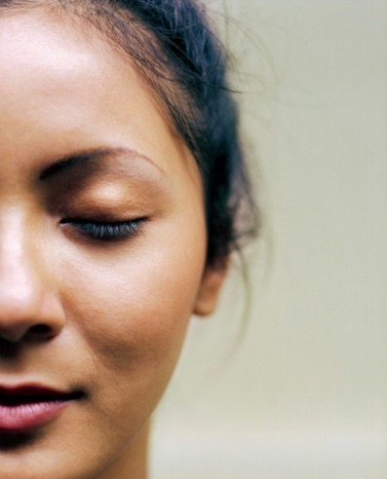
Caridade como sustentação espiritual
“Na sustentação do progresso espiritual precisamos tanto da caridade quanto do ar que nos assegura o equilíbrio orgânico.”
(EMMANUEL. Ceifa de luz, cap. 1)
Notes:
Se entendermos que essas virtudes estão disponíveis a todos nós, compreendemos que são pilares que nos sustentam em todos os momentos da vida. A caridade é por excelência a maior, porque também nos tira do foco de que somos mais importantes, mais merecedores ou mais sofredores. Deslocamos a atenção para o outro e nesse movimento, ajudamos e somos ajudados.

Slide 7
Por que precisamos da caridade?
“Lembra-te de que a interdependência é o regime instituído por Deus para a estabilidade de todo o Universo e não olvides a compreensão que devemos a todas as criaturas.”
(EMMANUEL. Ceifa de luz, cap. 1)
Notes:
Todos os seres humanos vivem interligados. Vivemos em um grande ecossistema em que interdependemos uns dos outros. É um sistema delicado em que tudo precisa estar bem para que todos estejam bem. Esse senso de comunidade e interdependência nos traz uma responsabilidade imensa perante o outro. Passamos a entender que o mal que fazemos ao outro, fazemos a nós mesmos. E sendo assim, acabamos por aprender a colaborar para o todo.

Slide 8
O que é essa caridade?
“Compreensão que se exprima, através de tolerância e bondade incessantes, na sadia convicção de que ajudando os outros é que poderemos encontrar o auxílio indispensável à própria segurança.”
(EMMANUEL. Ceifa de luz, cap. 1)
Notes:
A caridade pode se expressar para nós de diferentes formas. Fizemos uma lista de algumas formas em que ela pode se apresentar.
Tolerância.
Bondade.
Auxílio direto aos outros, como por exemplo, ensinar a ler ou a escrever, levando entendimento.
Ser grato e não e ter atitudes positivas
Ser bom e buscar metas de felicidade para você e para os outros.
Os próximos slides são exemplos disso que acabamos de citar.

Slide 9
Expressões de caridade
Não impor o seu ponto de vista.

Slide 10
Expressões de caridade
Auxiliar alguém a sair da ignorância.

Slide 11
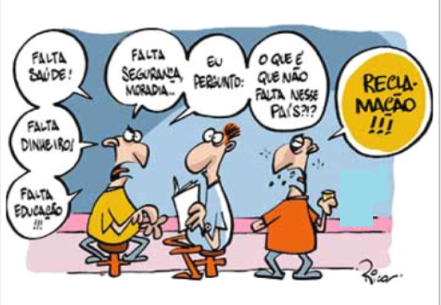
Expressões de caridade
Não reclamar.

Slide 12
Expressões de caridade
Buscar ser feliz.

Slide 13
Expressões de caridade
Auxiliar o próximo a sair da miséria.

Slide 14
Como praticar o entendimento
“... podes auxiliar a teu filho ou a teu pai, a teu irmão ou a teu companheiro com a palavra generosa, com o sorriso amistoso, com a atitude compreensiva ou com a prece oculta na extinção de males iniciantes e imprevisíveis, porquanto não ignoramos que o incêndio, quase sempre, começa na fagulha imperceptível.”
(EMMANUEL. Dinheiro, cap. 12)
Notes:
A caridade se expressa em toda forma de entendimento não violenta que busca auxiliar e levar equilíbrio. Em todos as nossas relações precisamos estar atentos para servir e ajudar, principalmente aqueles que estão mais próximos. Isso porque aqueles que estão mais próximos, conseguem ativar em nós situações que nem sempre os de fora de cada conseguem. Então, é ter atenção e buscar sempre a compreensão, o entendimento, a caridade.

Slide 15
Felicidade e progresso
“Não te esqueças de que ninguém é ignorante porque o deseje e, estendendo fraternos braços aos que respiram atribulados na sombra, diminuirás a penúria que se extinguirá, por fim, no mundo, quando cada consciência ajustar-se à obrigação de servir sem mágoa e sem exigência, na certeza de que apenas amando e auxiliando sem reclamar é que permaneceremos felizes na ascensão para Deus.”
(EMMANUEL. Ceifa de luz, cap. 1)
Notes:
Como consequência da responsabilidade mútua, todos ganhamos. Cada ser humano está em um estágio diferente de entendimento a cerca das coisas da vida. Há situações em que nós e o outro agem conforme o que têm de recursos íntimos. Nem sempre uma má atitude é maldade. Às vezes é ignorância. Nosso papel deve ser sempre daquele que serve sem exigir ou criar condições. Se assim o fizermos, haverá grandes chances de frustração e com ela a mágoa e a reclamação. Saibamos contribuir sem exigências e compreender que todos nós precisamos uns dos outros para aprender e evoluir.

Slide 16
Oração por Entendimento
Senhor Jesus!
Auxilia-nos a compreender mais, a fim de que possamos servir melhor, já que, somente assim, as bênçãos que nos concedes podem fluir, através de nós, em nosso apoio e em favor de todos aqueles que nos compartilham a existência.
Induze-nos à prática do entendimento que nos fará observar os valores que, porventura, conquistemos, não na condição de propriedade nossa e sim por manancial de recursos que nos compete mobilizar no amparo de quantos ainda não obtiveram as vantagens que os felicitam a vida.
E ajuda-nos, oh! Divino Mestre, a converter as oportunidades de tempo e trabalho com que nos honraste em serviço aos semelhantes, especialmente na doação de nós mesmos, naquilo que sejamos ou naquilo que possamos dispor, de maneira a sermos hoje melhores do que ontem, permanecendo em ti, tanto quanto permaneces em nós, agora e sempre.
Assim seja.
(EMMANUEL. Paciência, cap. 13)

